Slide 1
Unix Security Scanner
Group 66
Presents
นาย ไกร กาญจนวตี นาย ก่อ กิตติกรณ์

Slide 2

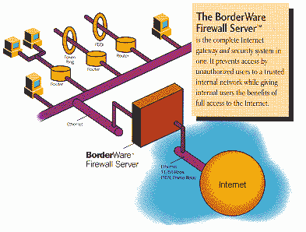
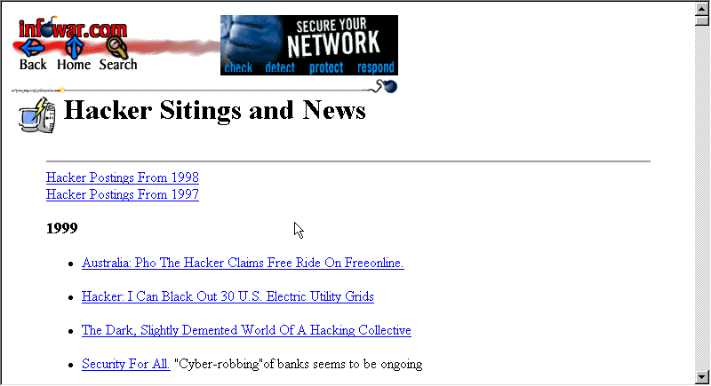
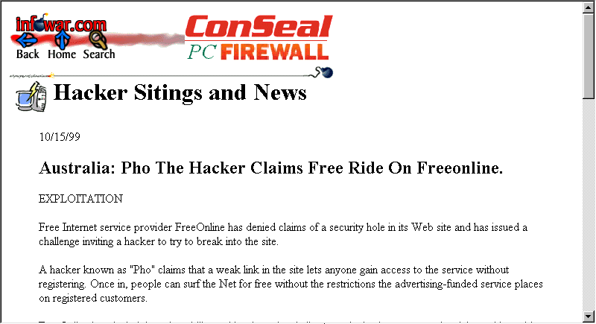

















Notes:
ในปัจจุบันระบบอินเตอร์เน็ตมีความสำคัญและการค้าขายบนอินเตอร์เน็ต (E –commerce) ก็กำลังได้รับความนิยมเป็นอย่างมาก ซึ่งก็คงจะไม่พ้นกับข่าวคราวของแครกเกอร์ที่เข้าไปขโมยข้อมูล รหัสส่วนตัว ทั้งนี้การรักษาความปลอดภัยของระบบข้อมูลในแต่บริษัทก็ขึ้นอยู่กับอุปกรณ์ เครื่องมือที่ใช้ในการช่วยเหลือ บุคคลที่ใช้อินเตอร์เน็ตเพื่อค้นหาข้อมูล ใช้บริการ Telnet FTP HTTP หรือบริการต่างๆ ย่อมแตกต่างกัน ดังนั้นจึงอาจมีผู้ไม่หวังดีเข้ามาบุกรุก (แครกเกอร์ หรือ แฮกเกอร์ ) พยายามจะนำข้อมูลเหล่านี้ไปใช้ประโยชน์หรือเปลี่ยนแปลงข้อมูลต่างๆ ซึ่งมีความสำคัญหรือขั้นทำลายข้อมูล ดังนั้นจึงมีความจำเป็นอย่างมากในการที่จะจัดการระบบการรักษาความปลอดภัยให้มีประสิทธิภาพมากขึ้น
ไฟร์วอลล์สามารถช่วยได้หรือไม่ ?
ไฟร์วอลล์ คือรูปแบบของโปรแกรมซึ่งถูกติดตั้งอยู่บนเน็ตเวิร์กที่มีความสามารถป้องกันทรัพยากรต่างๆ จากองค์กรภายนอก ( อินเตอร์เน็ต ) ต่อองค์กรภายใน ( อินทราเน็ต ) ได้ ซึ่งจากหลักการของไฟร์วอลล์นั่นไม่สามารถป้องกันการโจมตีจากบุคคลที่ได้รับอนุญาตให้ใช้ทรัพยากรของระบบนั้นๆ ( authorize user ) และยังไม่สามารถตรวจสอบหรือป้องกันการบุกรุกโดยไม่ผ่านเน็ตเวิร์กของตัวมันเอง นั่นแสดงว่าไฟร์วอลล์ช่วยได้พียงระดับหนึ่งเท่านั้น เพราะจากรายงานของ FBI จะพบว่ามากว่า 60 เปอร์เซ็นของการก่ออาชญากรรมทางคอมพิวเตอร์เริ่มมาจากภายในองค์กรนั้นๆ เองและนอกจากนี้แล้วไฟร์วอลล์ยังไม่มีความแข็งแกร่งพอซึ่ง แฮกเกอร์ยังสามารถสอดแทรกหรือหลบหลีกไฟร์วอลล์เข้ามาในระบบได้ หากแต่ว่าต้องการแก้ปัญหาที่ต้นเหตุ ซึ่งก็คือการหาจุดอ่อน จุดบกพร่องของระบบแล้วทำการแก้ไขมันซะ โปรแกรมที่จะช่วยทำให้ได้ถึงเพียงนี้ คือ สแกนเนอร์

Slide 3

สแกนเนอร์คืออะไร
สแกนเนอร์โปรแกรมที่ใช้ตรวจสอบความปลอดภัยและจุดอ่อนของระบบทั้งรีโมทโฮสต์ และ โลคอลโฮสต์ โดยอัตโนมัติ
การรวบรวมผลของสแกนเนอร์ จะเป็นการบอกถึงข้อมูลของเป้าหมายที่เราตรวจสอบจุดอ่อนและพอร์ตที่สามารถทำการโจมตีได้ ซึ่งอาจแสดงในรูป เท็กซ์ไฟล์ หรือ ไฮเปอร์เท็กซ์ ก็ได้ แต่จุดที่สำคัญคือผู้ใช้ต้องสามารถแปลความหมายจากข้อมูลที่สแกนเนอร์รายงานออกมาด้วย
สแกนเนอร์จึงมีความสำคัญ ต่อการรักษาความปลอดภัยของระบบในอินเตอร์เน็ต เพราะมันสามารถเปิดเผยจุดอ่อน ข้อบกพร่องของระบบ ถ้าถูกใช้โดยผู้ดูแลระบบ สแกนเนอร์นั้นจะช่วยเพิ่ม ความแข็งแกร่งของระบบรักษาความปลอดภัย แต่ถ้าถูกใช้โดยแครกเกอร์ สแกนเนอร์ก็จะช่วยเพิ่มความแข็งแกร่งของระบบด้วยเหมือนกัน แต่นั้นจะเกิดขึ้นหลังจากที่จุดอ่อน ( hole) นั้นถูกใช้ในการเข้า บุกรุกเป็นที่เรียบร้อยแล้ว
Notes:
สแกนเนอร์คืออะไร
สแกนเนอร์โปรแกรมที่ใช้ตรวจสอบความปลอดภัยและจุดอ่อนของระบบทั้งรีโมทโฮสต์ และ โลคอลโฮสต์ โดยอัตโนมัติ เราสามารถแบ่งโปรแกรมสแกนเนอร์ออกเป็น 2ส่วน คือสแกนเนอร์แท้ ซึ่งเป็น TCP พอร์ตสแกนเนอร์ คือโปรแกรมจะโจมตีพอร์ต TCP/IP และการให้บริการแบบต่าง ( เทลเน็ต , เอฟทีพี ฯลฯ ) เพื่อรวบรวมข้อมูลของเป้าหมายและบันทึกผล สแกนเนอร์อีกประเภทหนึ่งคือ โปรแกรมของ ยูนิกซ์เน็ตเวิร์กยูทิลิตี้ ซึ่งจะรวบรวมข้อมูลของเป้าหมายเช่นกัน
การรวบรวมผลของสแกนเนอร์ จะเป็นการบอกถึงข้อมูลของเป้าหมายที่เราตรวจสอบจุดอ่อนและพอร์ตที่สามารถทำการโจมตีได้ ซึ่งอาจแสดงในรูป เท็กซ์ไฟล์ หรือ ไฮเปอร์เท็กซ์ ก็ได้ แต่จุดที่สำคัญคือผู้ใช้ต้องสามารถแปลความหมายจากข้อมูลที่สแกนเนอร์รายงานออกมา
ดังนั้น
สแกนเนอร์จึงมีความสำคัญ ต่อการรักษาความปลอดภัยของระบบในอินเตอร์เน็ต เพราะมันสามารถเปิดเผยจุดอ่อน ข้อบกพร่องของระบบให้แก่ผู้ดูแลระบบ หรือไม่ก็ข้อมูลที่รายงานถึงข้อบกพร่องนี้ถูกใช้ โดยแฮกเกอร์หรือแครกเกอร์ที่ไม่แสดงตัวตน ถ้าถูกใช้โดยผู้ดูแลระบบ สแกนเนอร์นั้นจะช่วยเพิ่ม ความแข็งแกร่งของระบบรักษาความปลอดภัย แต่ถ้าถูกใช้โดยแครกเกอร์ สแกนเนอร์ก็จะช่วยเพิ่มความแข็งแกร่งของระบบด้วยเหมือนกัน แต่นั้นจะเกิดขึ้นหลังจากที่จุดอ่อน ( hole) นั้นถูกใช้ในการเข้า บุกรุกเป็นที่เรียบร้อยแล้ว

Slide 4



Slide 5

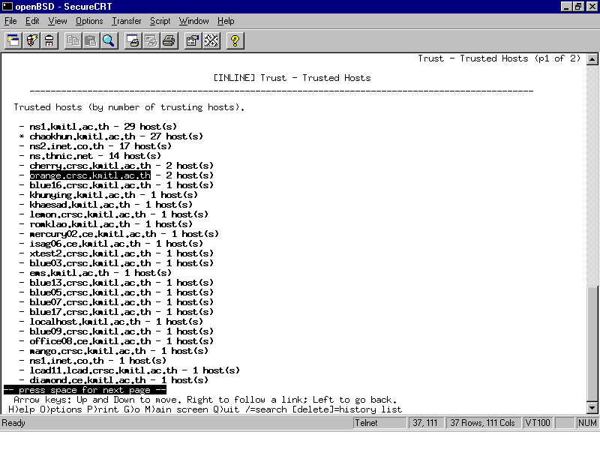
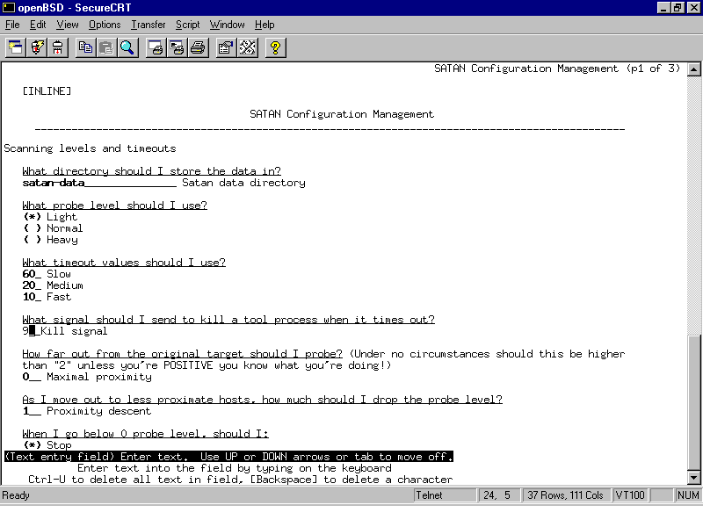
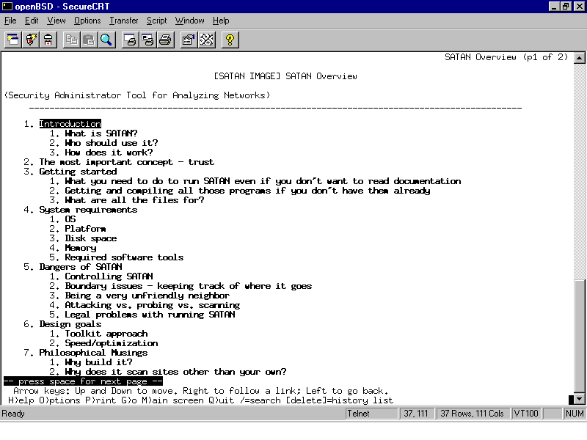
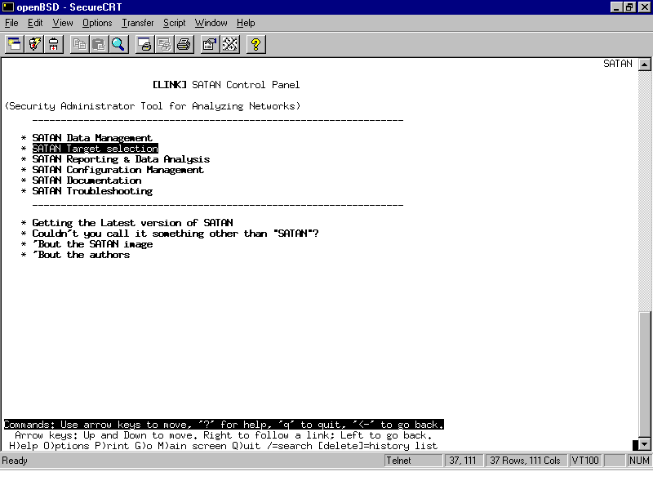
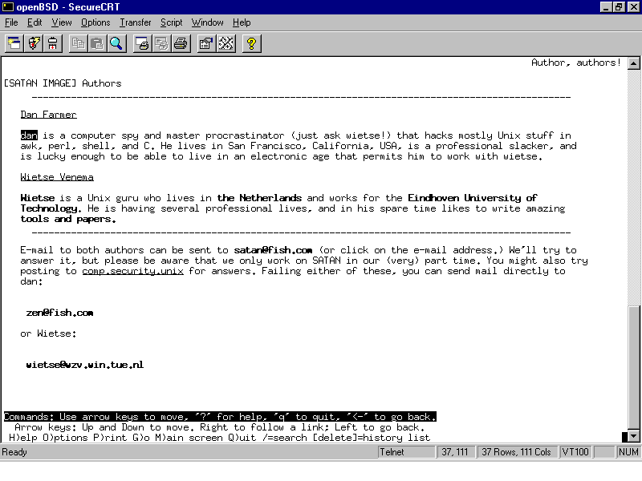
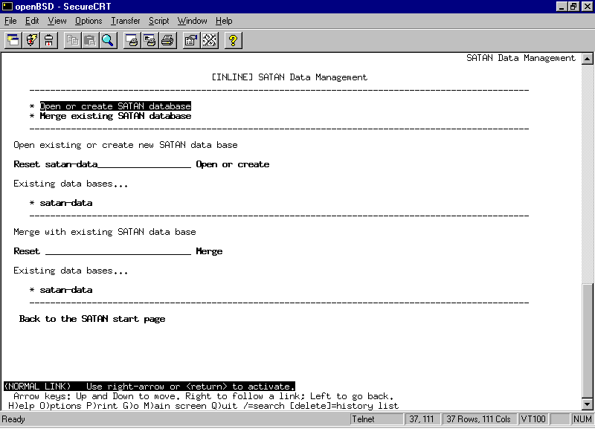
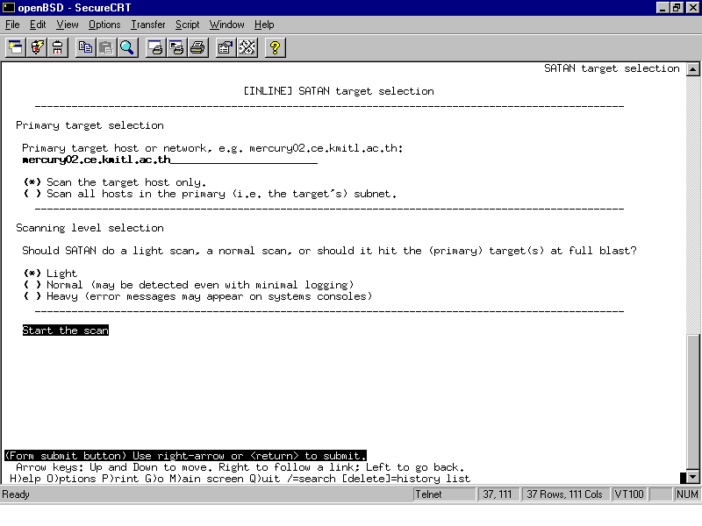
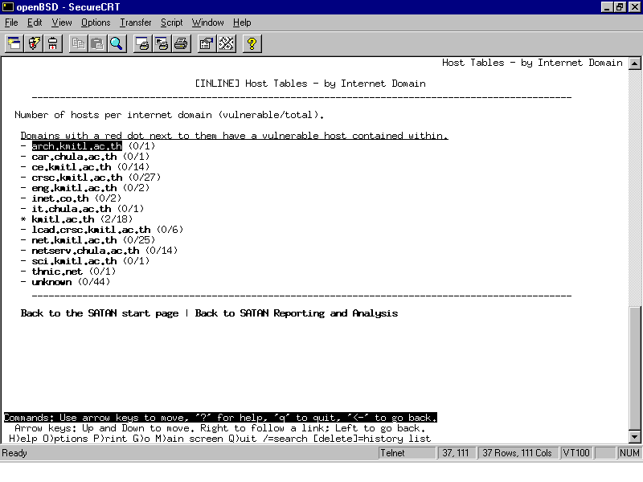


’Bout the author
SATAN Control Panel
SATAN Data Management
SATAN Target selection
Host Table
SATAN Configuration Management
SATAN Overview
Trusted Host
Notes:
SATAN คืออะไร
SATAN เป็นโปรแกรมสแกนเนอร์ประเภทหนึ่ง ซึ่งถูกพัฒนาขึ้นมาโดย Dan Farmer และ Weitse Venema ในปี 1995
SATAN นี้จะเป็นเครื่องมือจะช่วยผู้ดูแลระบบ ในการรักษาความปลอดภัยของระบบ มันจะรู้จักปัญหาเกี่ยวกับระบบ และปัญหาที่เกี่ยวข้องกับระบบ และจะรายงานปัญหา โดยไม่กล่าวถึงวิธีการเจาะเข้าไปในระบบนั้นๆ ทางจุดอ่อนที่พบ
สำหรับแต่ละชนิดหรือปัญหาที่พบ SATAN จะมีการอธิบายปัญหา และผลกระทบที่สามารถเกิดขึ้นได้ ในคำอธิบายจะบอกว่าควรจะทำอย่างไรกับปัญหา : แก้ไขข้อผิดพลาดในไฟล์คอนฟิกูเรชั่น , ติดตั้งโปรแกรมแก้ไขบั๊ก ,ใช้วิธีอื่น ๆ ในการจำกัดการเข้าถึง หรือยกเลิกการให้บริการนั้นไปเลย

Slide 6
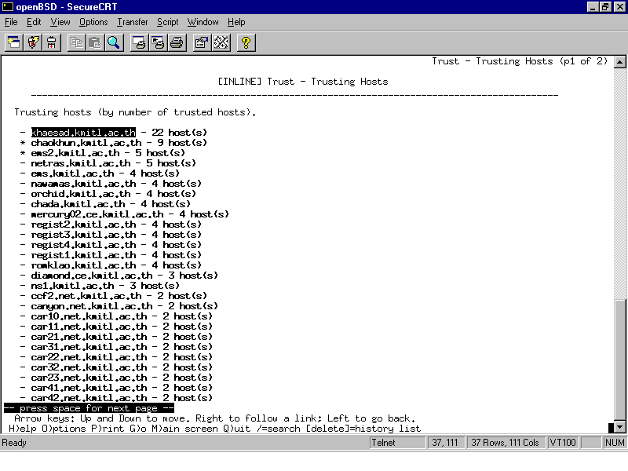
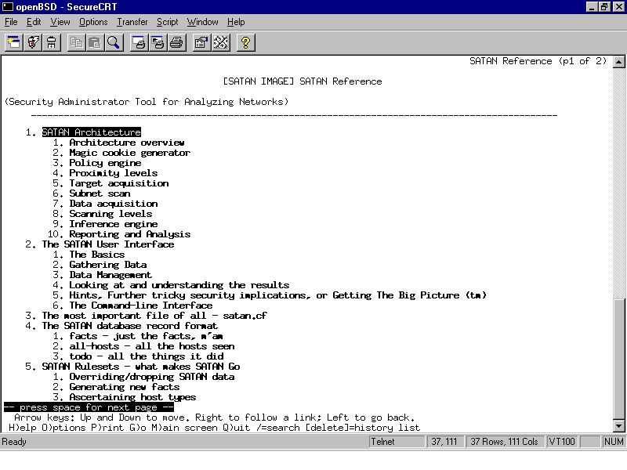
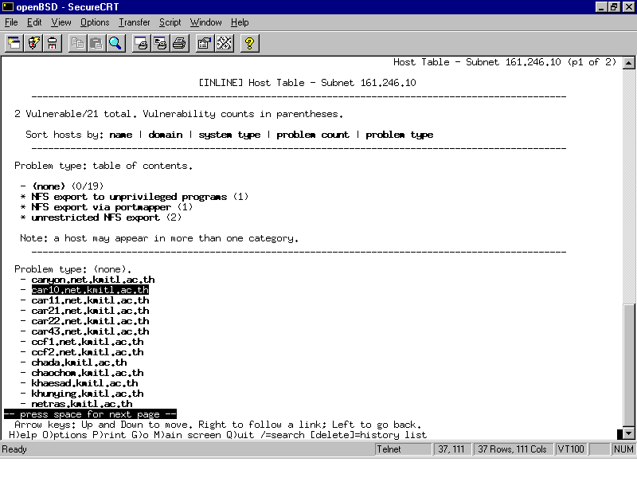
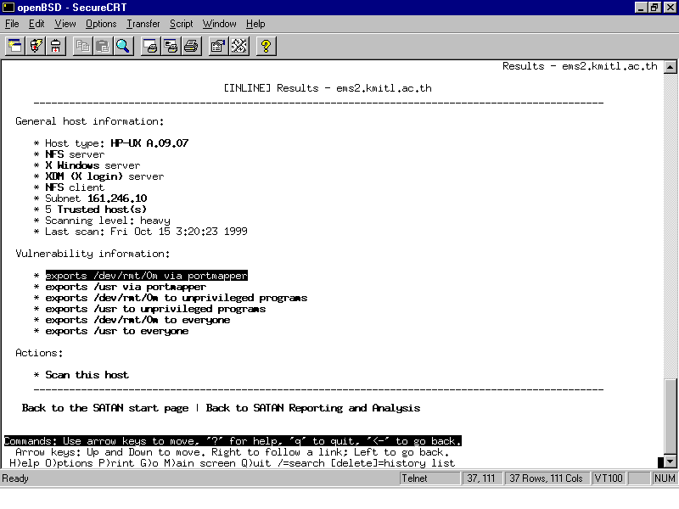
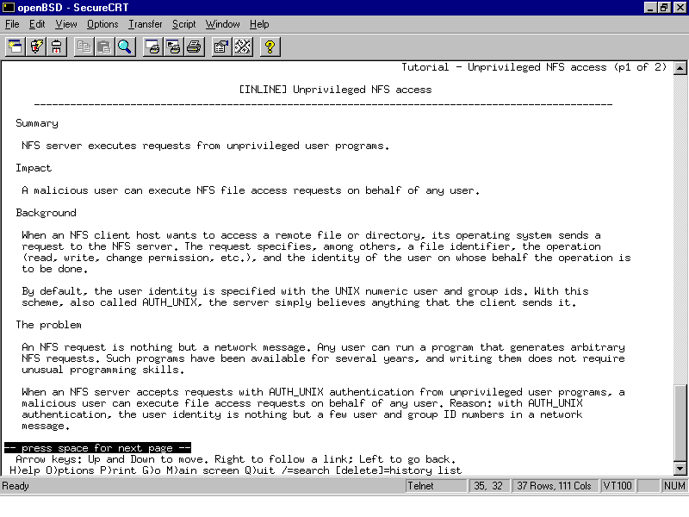
Security Administrator Tool for Analyzing Network
Notes:
อธิบายหน้าจอการทำงานของ SATAN

Slide 7

ส่วนประกอบของ SATAN
ส่วนประกอบต่างๆของ SATAN มีดังนี้
    HTTP Sever ใช้เพื่อติดต่อกับ SATAN
    MAGIC COOKIE generator เมื่อทำการรัน SATAN จะสร้าง MAGIC COOKIE ขนาด 32 บิต ขึ้นมาในทางทฤษฎีแล้ว COOKIE ให้เฉพาะในทาง URL เท่านั้น
    Policy Engine ระบุว่าจะใช้ SATAN ไม่ตรวจสอบระบบใดบ้าง
    Target Acquisition ตัดสินว่าจะให้ Probe ใดรันบนโฮสต์ ใดเพื่อรวบรวมข้อมูล
    Data Acquisition รวบรวมข้อมูลเกี่ยวกับการรักษาความปลอดภัยของเป้าหมาย ซึ่งแบ่งการตรวจสอบโดยแบ่งเป็น 3 ระดับคือ เบา , ปานกลาง , หนัก
    Inference Engine วินิจฉัยข้อมูลที่รวบรวมมาได้ตามกฏที่ถูกตั้งไว้
    Report and Analysis รายงานผลโดยใช้ไฮเปอร์เท็กซ์
Notes:
f

Slide 8
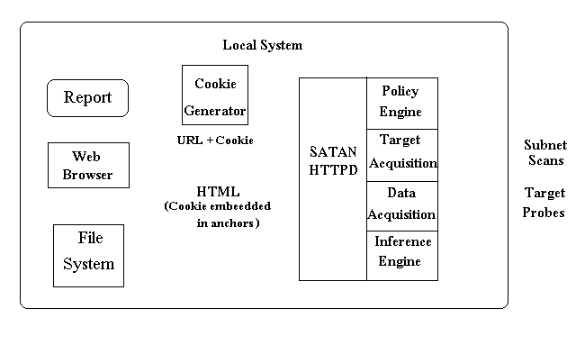
SATAN components

Slide 9



หลังจากดาวน์โหลดโปรแกรม SATAN มาเป็นที่เรียบร้อยแล้วทำการขยายไฟล์นั้น
ทำการรันไฟล์ reconfig
ถ้าต้องการแก้ไขตำแหน่งที่อยู่ของโปรแกรมบางตัว หรือต้องการเลือกใช้เว็บบราวเซอร์เอง ก็ให้ทำการแก้ไขไฟล์ path.pl ที่ไดเรกทอรี config
หลังจากทำการรันไฟล์ reconfig แล้ว ก็ทำการรันคำสั่ง make ซึ่งในที่นี้เป็นระบบยูนิกซ์แบบ openBSD
ทำการยกเลิกการใช้ proxy โดยการแก้ไขที่ไฟล์คอนฟิกของบราวเซอร์นั้น lynx.cfg
ในการใช้ SATAN สามารถทำงานได้ 2 แบบคือ ผ่านทางเว็บบราวเซอร์หรือแบบ command line
Notes:
ในหัวข้อการติดตั้ง SATAN นั้นจะขอพูดรวมไปในการแสดงตัวอย่างของการการติดตั้ง SATAN ในเครื่อง Unix ระบบ OpenBSD ซึ่งสามารถติดตั้งและใช้งานได้ง่าย
หลังจากดาวน์โหลดโปรแกรม SATAN มาเป็นที่เรียบร้อยแล้วทำการขยายไฟล์นั้นโดยใช้คำสั่ง
#tar vxfz satan-1.1.1
ไฟล์ทั้งหมดของ SATAN จะจัดเก็บลงในไดเรกทอรี satan-1.1.1
ทำการรันไฟล์ reconfig หรือถ้าต้องการแก้ไขตำแหน่งที่อยู่ของโปรแกรมบางตัว หรือต้องการเลือกใช้เว็บบราวเซอร์เอง ก็ให้ทำการแก้ไขไฟล์ path.pl ที่ไดเรกทอรี config ซึ่งในที่นี้ได้เลือกใช้ lynx เป็นเว็บบราวเซอร์ในการรัน SATAN
หลังจากทำการรันไฟล์ reconfig แล้ว ก็ทำการรันคำสั่ง make ซึ่งในที่นี้เป็นระบบยูนิกซ์แบบ openBSD
ถ้าเว็บบราวเซอร์มีการกำหนดการใช้ proxy ไว้ ให้ทำการยกเลิกการใช้ proxy โดยการแก้ไขที่ไฟล์ ของ lynx.cfg ที่บรรทัดที่มีการกำหนดการใช้ proxy ไว้ โดยการใส่ # (comment) ไว้ข้างหน้าบรรทัดนั้นๆ
ในการใช้ SATAN สามารถทำงานได้ 2 แบบคือ ผ่านทางเว็บบราวเซอร์หรือแบบ command line

Slide 10
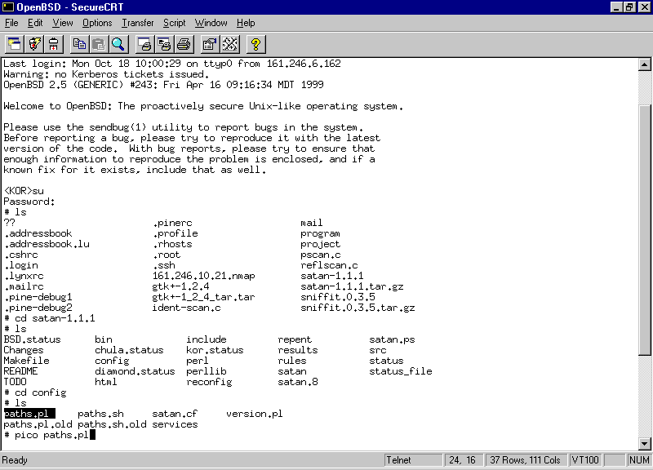

Slide 11
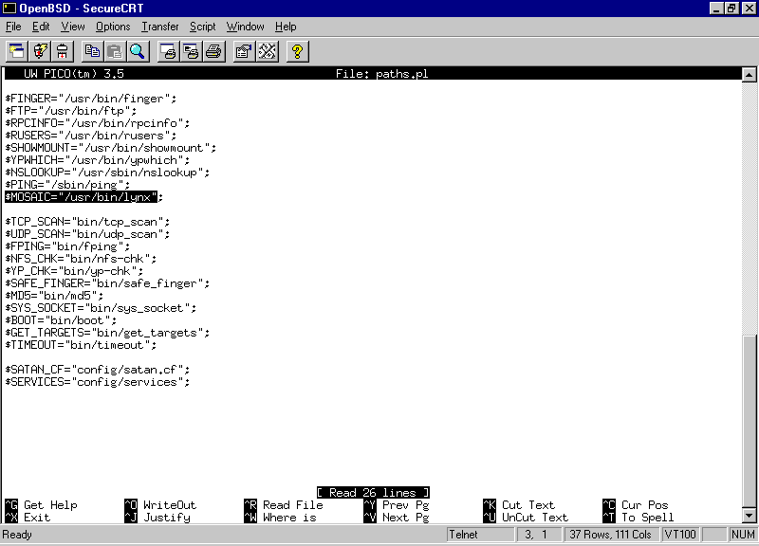
Back

Slide 12
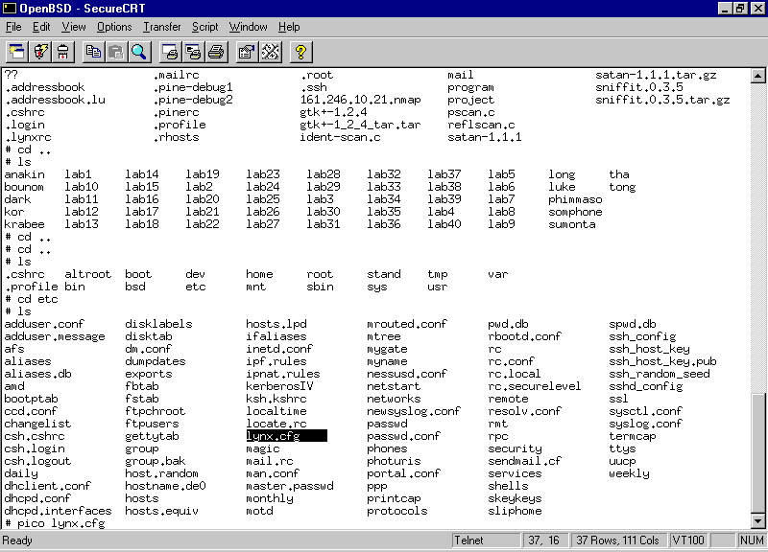

Slide 13
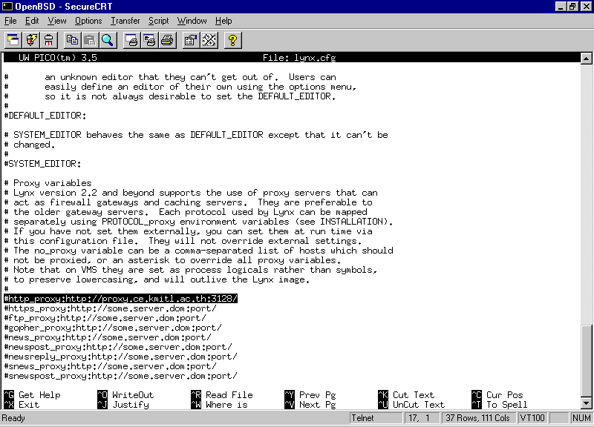
Back

Slide 14
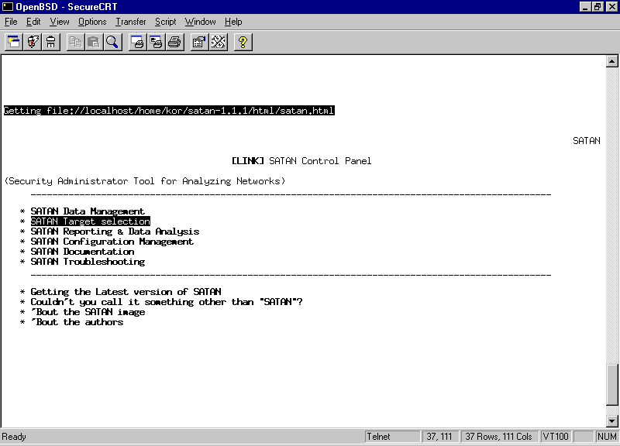

Slide 15
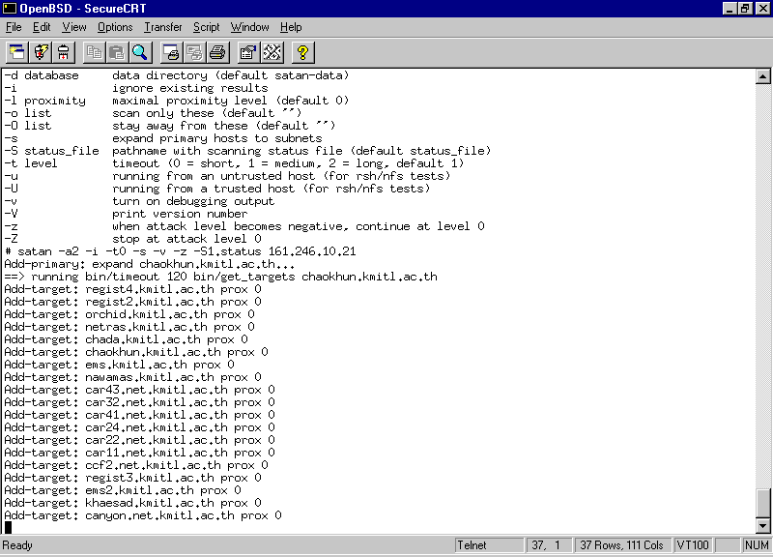

Slide 16




    BIN/. ใช้เก็บโปรแกรมเกี่ยวกับการรวบรวมข้อมูลและโปรแกรมสนับสนุนอื่นๆ
    CONFIG/. ใช้เก็บไฟล์คอนฟิกูเรชัน และโมดูล รวมถึงไฟล์ที่สำคัญของ SATAN เช่น
    ไฟล์ satan.cf
    HTML/. เป็นส่วนประกอบของ httpd ซึ่งจะรวมโปรแกรมสำหรับรายงานผลต่างๆ
    Perl/. และ Perllib/. เก็บ สคริปต์ ของ perl ไว้
    Results/. ใช้เก็บข้อมูลที่ได้จากการตรวจสอบของ SATAN
        all-hosts. เก็บรายชื่อโฮสต์ที่ SATAN พบระหว่างทำการสแกน
        facts. เก็บรายการผลลัพธ์ของ SATAN ซึ่งจะนำไปสร้างเป็นรายงานต่อไป
        todo. เก็บรายการของโฮสต์ และโพรบที่ SATAN ได้สำรวจไปแล้ว
    Rules/. ใช้เก็บกฎต่างๆที่ใช้ในการวินิจฉัยข้อมูล
    SRC/. Source Code สำหรับโปรแกรมที่ใช้ในการรวบรวมข้อมูลและUtility อื่นๆ
Notes:
ไดเรกทอรี่และไฟล์ต่าง ๆ ใน SATAN
BIN/. ใช้เก็บโปรแกรมเกี่ยวกับการรวบรวมข้อมูลและโปรแกรมสนับสนุนอื่นๆ
CONFIG/. ใช้เก็บไฟล์คอนฟิกูเรชัน และโมดูล รวมถึงไฟล์ที่สำคัญของ SATAN (satan.cf )
HTML/. เป็นส่วนประกอบของ httpd ซึ่งจะรวมโปรแกรมสำหรับรายงานผลต่างๆ
Perl/. และ Perllib/. เก็บ สคริปต์ ของ perl ไว้
Results/. ใช้เก็บข้อมูลที่ได้จากการตรวจสอบของ SATAN
all-hosts. เก็บรายชื่อโฮสต์ที่ SATAN พบระหว่างทำการสแกน (รวมโฮสต์ที่ไม่ได้ทำการสแกนด้วย)
facts. เก็บรายการผลลัพธ์ของ SATAN ซึ่งจะนำไปสร้างเป็นรายงานต่อไป
todo. เก็บรายการของโฮสต์ และโพรบที่ SATAN ได้สำรวจไปแล้ว (เมื่อมีการสั่งสำรวจอีก SATAN จะข้ามการสแกนโฮสต์นั้น)
Rules/. ใช้เก็บกฎต่างๆที่ใช้ในการวินิจฉัยข้อมูล
SRC/. Source Code สำหรับโปรแกรมที่ใช้ในการรวบรวมข้อมูลและ Utility อื่นๆ

Slide 17
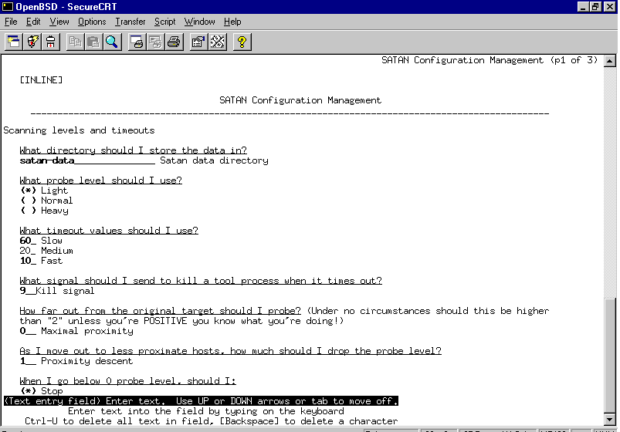
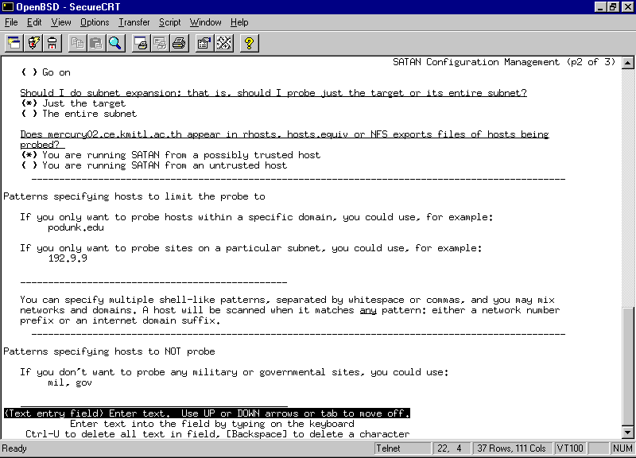
การปรับค่าตัวแปรของ SATAN
Notes:
SATAN คืออะไร
SATAN เป็นโปรแกรมสแกนเนอร์ประเภทหนึ่ง ซึ่งถูกพัฒนาขึ้นมาโดย Dan Farmer และ Weitse Venema ในปี 1995
SATAN นี้จะเป็นเครื่องมือจะช่วยผู้ดูแลระบบ ในการรักษาความปลอดภัยของระบบ มันจะรู้จักปัญหาเกี่ยวกับระบบ และปัญหาที่เกี่ยวข้องกับระบบ และจะรายงานปัญหา โดยไม่กล่าวถึงวิธีการเจาะเข้าไปในระบบนั้นๆ ทางจุดอ่อนที่พบ
สำหรับแต่ละชนิดหรือปัญหาที่พบ SATAN จะมีการอธิบายปัญหา และผลกระทบที่สามารถเกิดขึ้นได้ ในคำอธิบายจะบอกว่าควรจะทำอย่างไรกับปัญหา : แก้ไขข้อผิดพลาดในไฟล์คอนฟิกูเรชั่น , ติดตั้งโปรแกรมแก้ไขบั๊ก ,ใช้วิธีอื่น ๆ ในการจำกัดการเข้าถึง หรือยกเลิกการให้บริการนั้นไปเลย

Slide 18




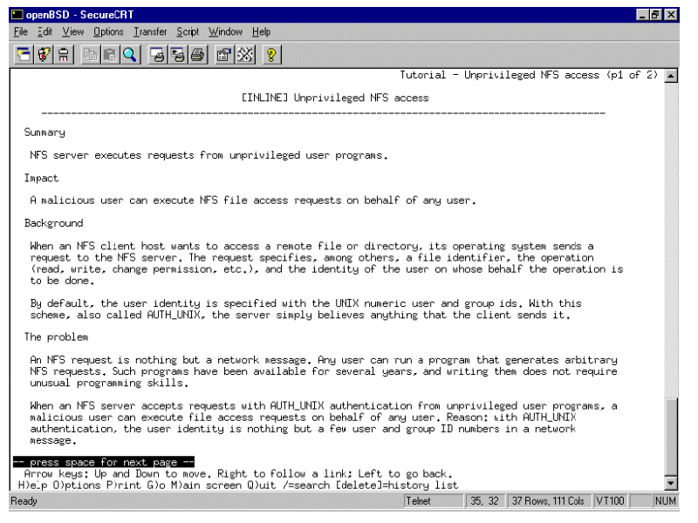
การเลือกฐานข้อมูล
การเลือกเป้าหมาย
ทำการตรวจ
รายงานผลและวิเคราะห์
Notes:
การใช้งาน SATAN
การเลือกฐานข้อมูล ก่อนการรัน probe ที่เป็นเป้าหมายจำเป็นต้องให้ SATAN สร้างฐานข้อมูลใหม่หรือเปิดฐานข้อมูลที่มีอยู่แล้ว ซึ่งถ้าฐานข้อมูลที่ต้องการไม่ใช้ฐานข้อมูลมาตรฐาน (Default)สามารถระบุได้ที่ Configuration Management Panel หลักฐานข้อมูลที่มีอยู่เดิมผลการตรวจจะถูกเขียนต่อจากฐาน ข้อมูลเดิม มีตัวเลือกการรวมผล ( merge option ) ด้วย ซึ่ง SATAN จะรวมผลจากฐานข้อมูลที่เปิดครั้งล่าสุดเข้า กับฐานข้อมูลอื่นที่ SATAN ได้ทำการตรวจสอบในครั้งเดียวกัน เพื่อให้ผู้ใช้ได้เปรียบเทียบข้อมูลของฐานข้อมูลต่าง ๆ ได้ ( การรวมนี้เป็นการรวมชั่วคราวเท่านั้น ฐานข้อมูลต่าง ๆ ที่เก็บไว้ยังคงเหมือนเดิม มิได้กลายเป็นฐานข้อมูลเดียวกันแต่อย่างใด )
เลือกเป้าหมาย การเลือกเป้าหมายปฐมภูมิ ( primary target ) ของ SATAN ทำได้โดยเลือกที่ Target Selection ใน Main Control Panel ซึ่งเป้าหมายอาจเป็นระบบเครือข่ายหรือโฮสต์ก็ได้ ก็ควรเลือกให้มีการสแกนเน็ตเวิร์กย่อยเป้าหมายด้วย ( subnetwork ) และต้องเลือกระดับในการตรวจสอบด้วย โดยทั้ง 2อย่างนี้จะถูกตั้งค่ามาตรฐานมาจาก Configuration panel แต่สามารถแก้ไขได้ที่นี่ด้วย
ทำการตรวจ เมื่อเลือกกำหนดเป้าหมายและการตรวจสอบแล้ว ให้กดที่ Start the Scan ซึ่งจะเริ่มการตรวจสอบ
เมื่อการตรวจสอบและการเก็บข้อมูลจบลงจะมี ไฮเปอร์เท็กซ์ลิงค์ อยู่ 2 ชุดให้เลือกที่ดานล่างของบราวเซอร์ คือ
รายงานและผลการวิเคราะห์ ( Continue with report and analysis )ซึ่งจะมีข้อมูลเป้าหมายปฐมภูมิ และเป้าหมายใกล้เคียง (proximity target) เพื่อให้สามารถตรวจดูข้อมูลต่างๆที่เกี่ยวกับโฮสต์ เหล่านี้และจุดอ่อนต่างๆ
ผลการสำรวจเป้าหมายปฐมภูมิ (View primary target results ) ซึ่งมีข้อมูลของเป้าหมายปฐมภูมิและในบางจุดสามารถดูได้โดยใช้ ไฮเปอร์เท็กซ์ลิงค์

Slide 19
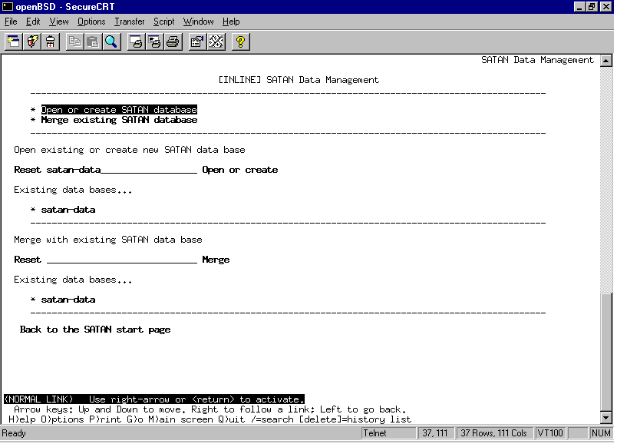
Back

Slide 20
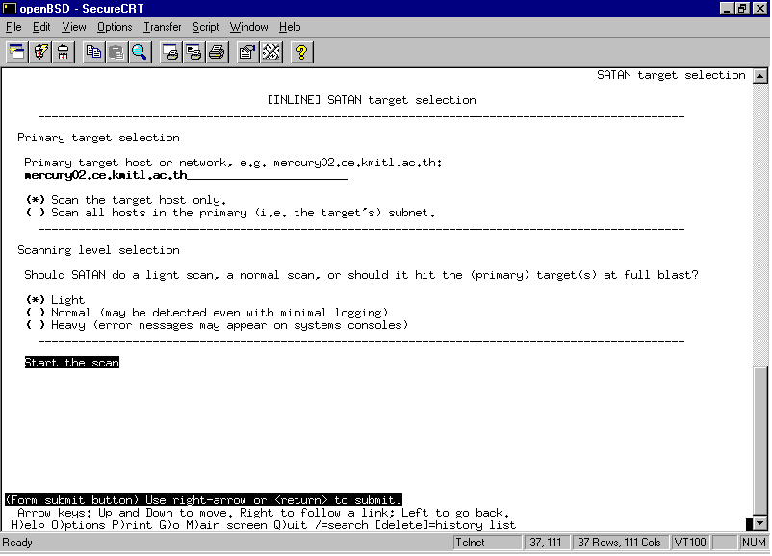
Back

Slide 21
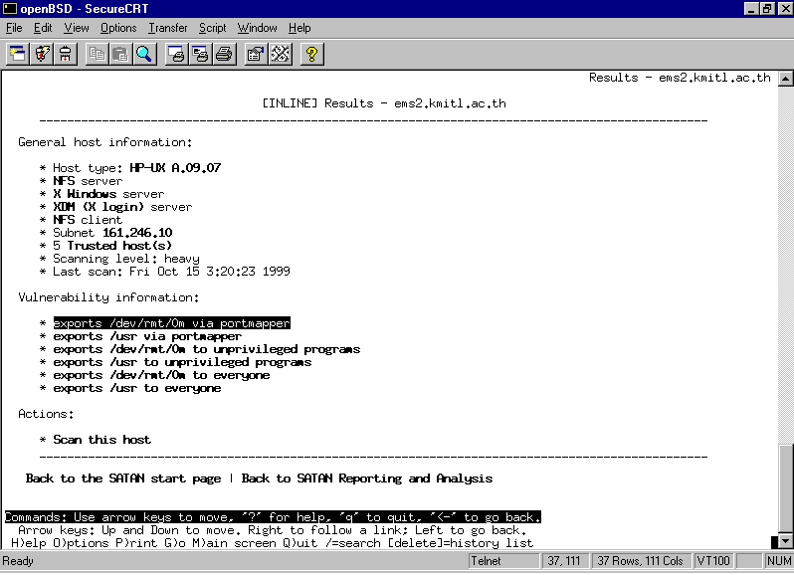

Slide 22
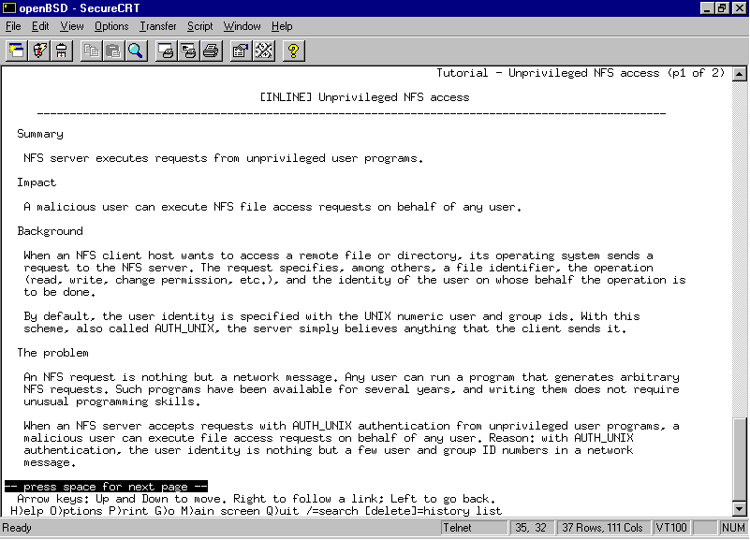

Slide 23
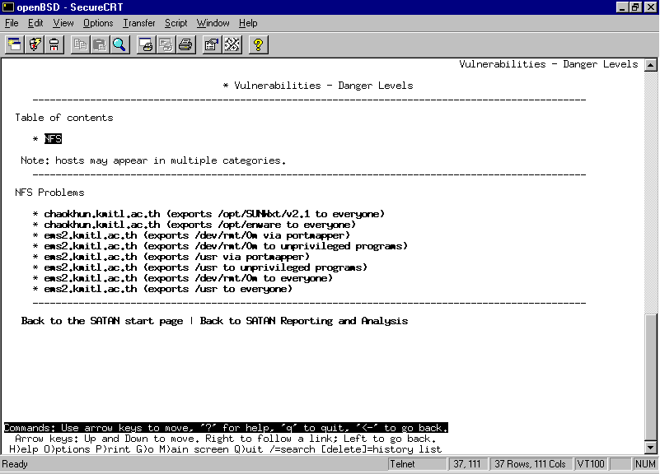

Slide 24
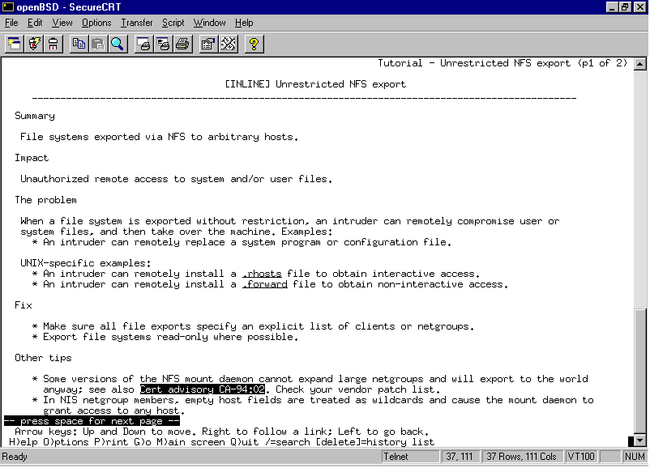

Slide 25
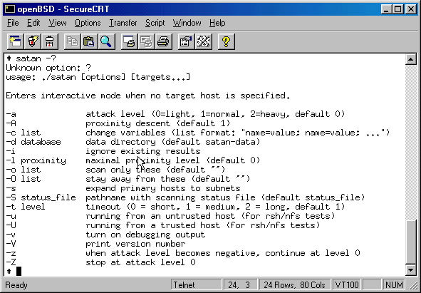
การทำงานของ SATAN แบบ command line
วิธีการใช้ : # ./satan [option] [target]
หรือ :# satan [option] [target]
Notes:
เมื่อไม่มีเว็บบราวเซอร์ที่ดี หรือเมื่อไม่ต้องการสูญเสียหน่วยความจำไปกับการแสดงผลของบราวเซอร์ ก็สามารถใช้งาน SATAN ได้ในแบบคอมมานต์ไลน์ แต่จะไม่สามารถตรวจสอบการรายงานผลต่างๆได้ เนื่องจากส่วนโปรแกรมของการรายงานผลนั้นถูกเขียนด้วย HTML และในส่วนของการปรับแต่งค่าต่างๆ ใน SATAN นั้นสามารถทำได้โดยการแก้ไขตัวแปรที่ไฟล์ satan.cf ซึ่งอยู่ในพาธของ config.
-a ระบุระดับการโจมตี (0=เบา, 1=ปานกลาง, 2=หนัก) โดยปกติจะทำงานในการโจมตีระดับเบา
-d ระบุฐานข้อมูลของ SATAN ที่จะใช้ อ่านข้อมูลหรือเก็บข้อมูลลงไป ตัวแปร
-i ไม่ทำการเก็บข้อมูลที่ได้มีการเก็บมาแล้ว
-o list สแกนภายในโฮสต์,โดเมน หรือเน็ตเวิร์กที่กำหนดเท่านั้น
-O list ไม่ทำการสแกนโฮสต์ ,โดนเมนหรือเน็ตเวิร์กที่กำหนดไว้
-s กำหนดให้มีการสแกนเน็ตเวิร์กย่อยด้วย.
-S status_file กำหนดให้มีการบันทึกของการสแกนในไฟล์ที่กำหนด โดยปกติถูกตั้งไว้ที่ไฟล์ชื่อ status
-t level กำหนดเวลาให้ probe รอเป้าหมายตอบสนอง (0 =สั้น ,1 = ปานกลาง ,2 = นาน )
-v กำหนดให้มีการแสดงการทำงานออกทางหน้าจอ ตัวแปร: $debug.
-V แสดงเวอร์ชันของโปรแกรมและหยุดการทำงาน

Slide 26
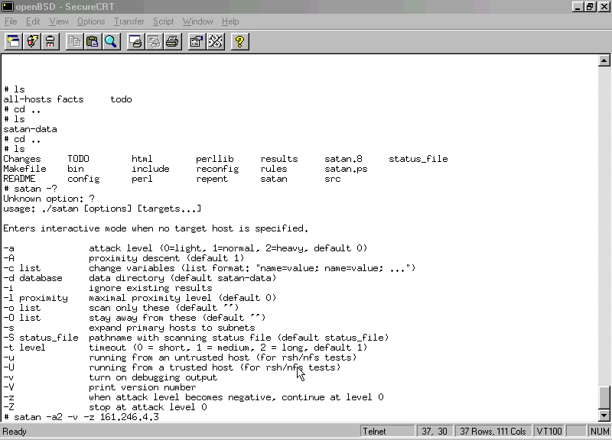
ตัวอย่างการทำงานของ แบบ command line

Slide 27




#satan -a0 -v -t0 -i 161.246.10.21
#satan -a0 -v -t0 -i 161.246.4.3
Notes:
จากการทำการสแกนโฮสต์เป้าหมายตัวอย่าง 2 โฮสต์คือ161.246.10.21 (chaokhun.kmitl.ac.th) ,และ 161.246.4.3( diamond.ce.kmitl.ac.th ) พบข้อบกพร่องที่สามารถนำมาในการกระทำสิ่งที่ไม่เหมาะสมได้อย่างง่ายดาย คือการส่ง Mail Spoofing เนื่องจากที่ โฮสต์ 161.246.10.21 พอร์ตที่ 25 มีการให้บริการของโปรแกรม STMP sever เวอร์ชัน 8.9.1a ซึ่งมีการอนุญาตให้มีการส่ง anonymously mail โดยมีการจัดให้คำสั่ง HELO มี อาร์กิวเมนต์ ยาวเกินไปได้ ( มากกว่า 1024 ตัวอักษร) ซึ่งปัญหานี้จะอนุญาตให้ผู้ประสงค์ไม่ดีสามารถส่งจดหมายรบกวนหรือจดหมายลูกโซ่ ผ่านเซิร์ฟเวอร์ของโฮสต์เจ้าคุณได้ โดยที่สามารถปิดบังตัวตนได้อีกด้วย
ส่วนที่โฮสต์ 161.246.4.3 นั้นได้ทำการแก้ไขในจุดนี้แล้วโดยการอัพเกรดโปรแกรม STMP sever เป็นเวอร์ชัน 8.9.8 (8.9.x)

Slide 28

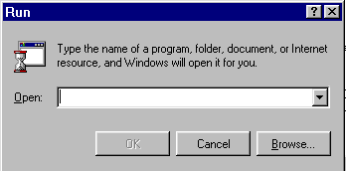
ตัวอย่างการส่ง Mail Spoofing

Slide 29
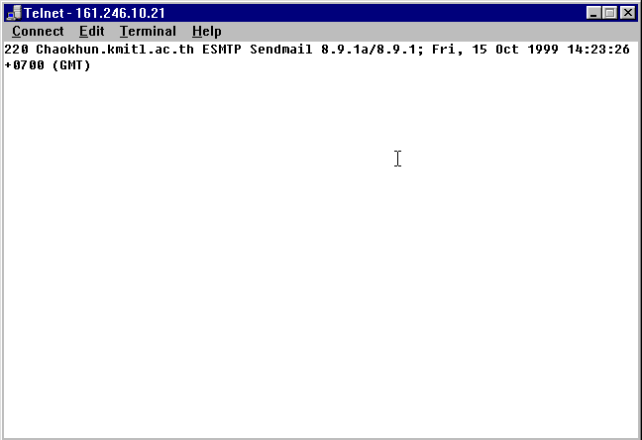
ตัวอย่างการส่ง Mail Spoofing

Slide 30

บทสรุป
อนึ่งความรู้ และ เทคโนโลยีนั้นเปรียบเสมือนของมีคม จะเป็นประโยชน์หรือเป็นโทษนั้น มิได้ขึ้นอยู่กับตัวของมันเอง หากแต่ขึ้นอยู่กับผู้ที่ได้เรียนรู้ และวิถีทางการนำไปใช้
หากท่านเลือกที่จะทำลายผู้อื่นด้วยความรู้ ก็จงอย่าลืมความจริงที่ว่า ทุกสิ่งในโลกนี้ล้วนเชื่อมต่อเสมือนเน็ตเวิร์ก ท่านก็จะได้รับผลจากการกระทำนั้น ไม่เร็วก็ช้า
หากท่านเลือกที่จะสร้างสรรค์ ปรับปรุง และช่วยเหลือผู้อื่นด้วยความรู้ที่มี ก็จงทำต่อไป โดยอย่าคาดหวังว่าสิ่งนั้นจะกลับมา เพราะเราทุกคนกำลังอยู่ในโลกความจริง ไม่ใช่ความฝัน
Notes:
SATAN จะเป็นโปรแกรมที่เป็นประโยชน์ต่อการพัฒนาการรักษาความปลอดภัยของระบบอย่างมาก ถ้าใช้ในทางที่ถูกต้องและสร้างสรรค์ แต่ในขณะเดียวกันนั้น SATAN ก็เป็นโปรแกรมที่สามารถใช้ทำลายระบบได้เช่นกัน แล้วทำไมถึงมีการพัฒนา SATAN และโปรแกรมสแกนเนอร์อื่นๆออกมาใช้อีก ?
อนึ่งความรู้และเทคโนโลยีนั้นเปรียบเสมือนของมีคม จะเป็นประโยชน์หรือเป็นโทษนั้น มิได้ขึ้นอยู่กับตัวของมันเอง หากแต่ขึ้นอยู่กับผู้ที่ได้เรียนรู้ และวิถีทางการนำไปใช้ต่างหาก
หากท่านเลือกที่จะทำลายผู้อื่นด้วยความรู้ ก็อย่าลืมความจริงที่ว่า ทุกสิ่งในโลกนี้ล้วนเชื่อมต่อเสมือนเน็ตเวิร์ก ท่านก็จะได้รับผลจากการกระทำนั้น ไม่เร็วก็ช้า
หากท่านเลือกที่จะสร้างสรรค์ ปรับปรุง และช่วยเหลือผู้อื่นด้วยความรู้ที่มี ก็จงทำต่อไป โดยอย่าคาดหวังว่าสิ่งนั้นจะกลับมา เพราะเราทุกคนกำลังอยู่ในโลกความจริง ไม่ใช่ความฝัน

Slide 31


